Slide 1
电路与电子技术
——电子技术
合肥工业大学计算机学院信通系
孙锐
TEL:13696524006
Email:sunrui@hfut.edu.cn

Slide 2
一、电子技术的发展
电子技术的发展，推动计算机技术的发展，使之“无孔不入”，应用广泛！
广播通信：发射机、接收机、扩音、录音、程控交换机、电话、手机
网络：路由器、ATM交换机、收发器、调制解调器
工业：钢铁、石油化工、机加工、数控机床
交通：飞机、火车、轮船、汽车
军事：雷达、电子导航
航空航天：卫星定位、监测
医学：γ刀、CT、B超、微创手术
消费类电子：家电（空调、冰箱、电视、音响、摄像机、照相机、电子表）、电子玩具、各类报警器、保安系统

Slide 3
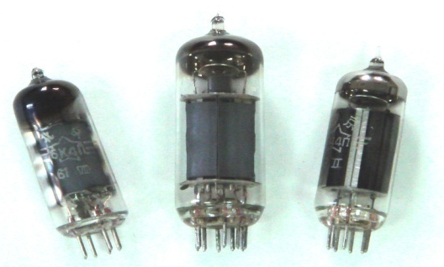
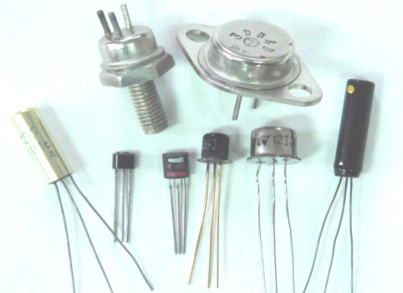
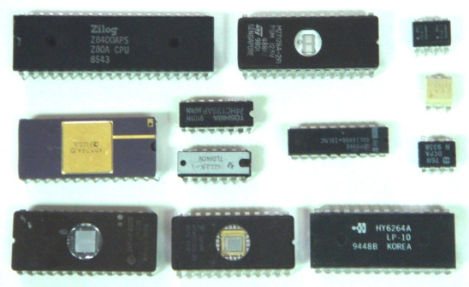
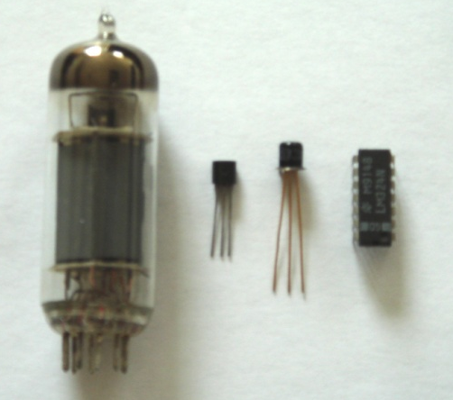
电子技术的发展很大程度上反映在元器件的发展上。从电子管→半导体管→集成电路
1904年
电子管问世
1947年
晶体管诞生
1958年集成电路研制成功
电子管、晶体管、集成电路比较

Slide 4
半导体元器件的发展
1947年 贝尔实验室制成第一只晶体管
1958年 集成电路
1969年 大规模集成电路
1975年 超大规模集成电路
第一片集成电路只有4个晶体管，而1997年一片集成电路中有40亿个晶体管，华为麒麟9000处理器是153亿。有科学家预测，集成度还将按10倍/6年的速度增长，或到2030年左右达到饱和（硅基1nm）。
学习电子技术方面的课程需时刻关注电子技术的发展！

Slide 5
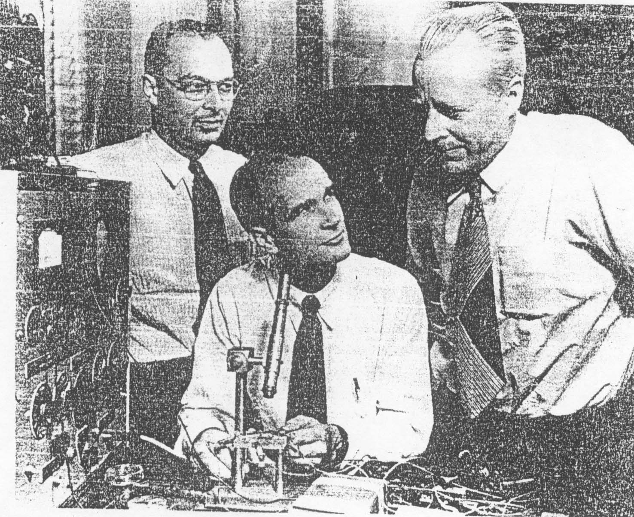
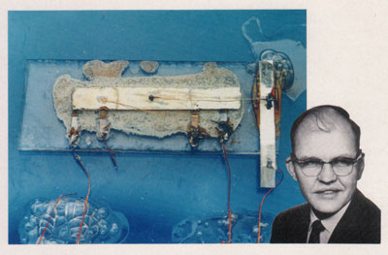
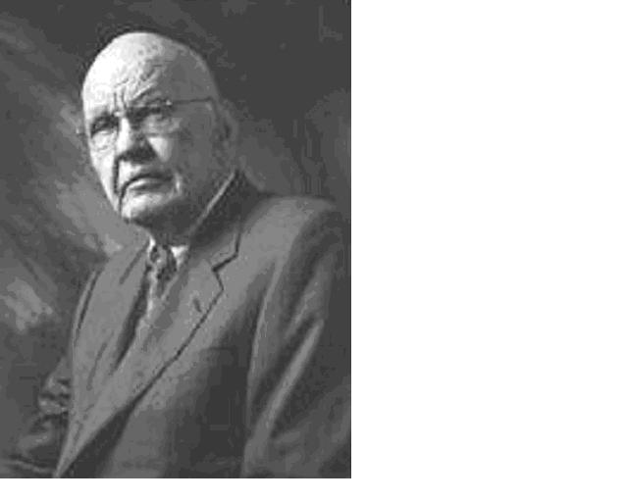
值得纪念的几位科学家！
第一只晶体管的发明者
（by John Bardeen , William Schockley and Walter Brattain in Bell Lab）
他们在1947年11月底发明了晶体管，并在12月16日正式宣布“晶体管”诞生。1956年获诺贝尔物理学奖。巴因所做的超导研究于1972年第二次获得诺贝尔物理学奖。
第一个集成电路及其发明者
（ Jack Kilby from TI ）
1958年9月12日，在德州仪器公司的实验室里，实现了把电子器件集成在一块半导体材料上的构想。42年以后， 2000年获诺贝尔物理学奖。 “为现代信息技术奠定了基础”。

Slide 6
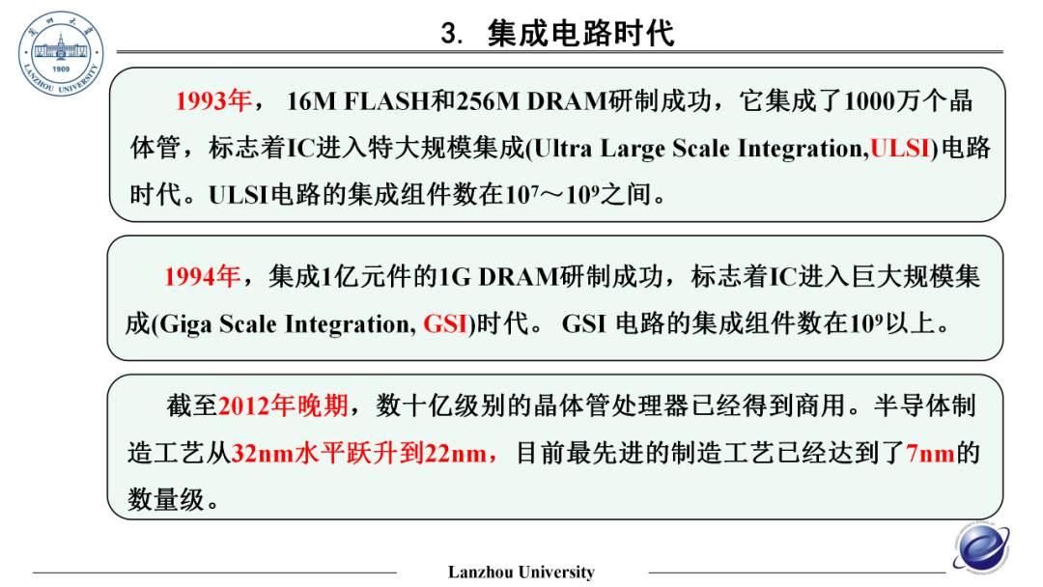

Slide 7
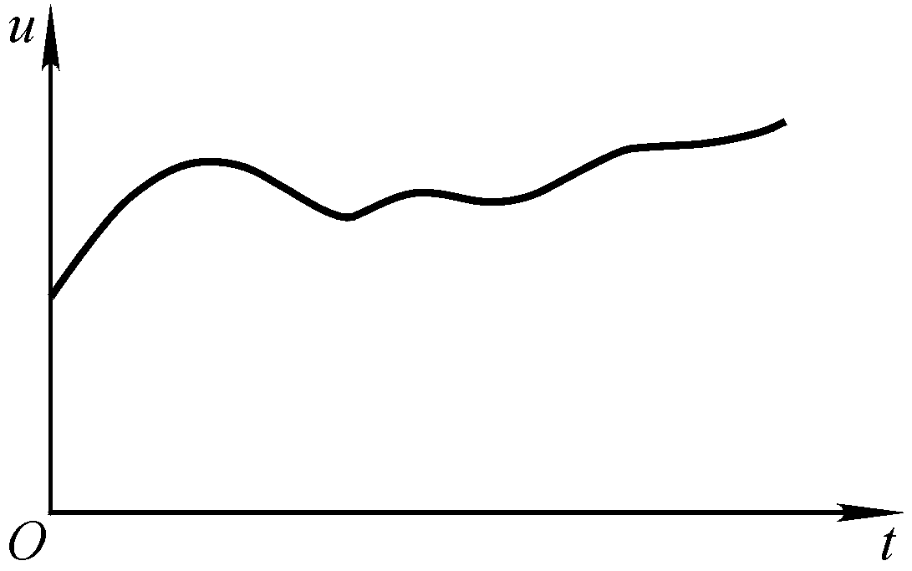
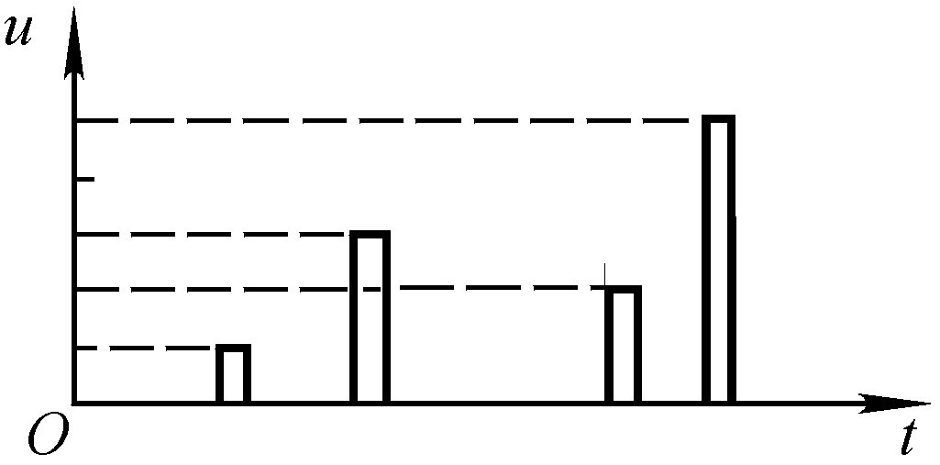
二、模拟信号与模拟电路
介于K与K+1之间时需根据阈值确定为K或K+1
1. 电子电路中信号的分类
  数字信号：离散性
“1”的倍数
“1”的电压当量
任何瞬间的任何值均是有意义的
  模拟信号：连续性。大多数物理量为模拟信号。
2. 模拟电路
  模拟电路是对模拟信号进行处理的电路。
  最基本的处理是对信号的放大，有功能和性能各异的放大电路。
  其它模拟电路多以放大电路为基础。

Slide 8

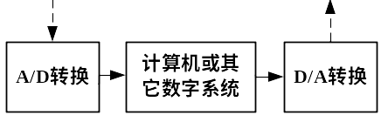
三、电子信息系统的组成
传感器接收器
隔离、滤波、放大
运算、转换、比较
功放
执行机构
模拟电子电路
模拟电子系统
数字电子电路（系统）
模拟-数字混合电子电路

Slide 9
常用的模拟电路
放大电路：用于信号的电压，电流或功率放大。
滤波电路：用于信号的提取、变换或抗干扰。
运算电路：完成一个信号或多个信号的加、减、乘、除、积分、微分、对数、指数等运算。
信号转换电路：用于将电流信号转换成电压信号或电压信号转换成电流信号，将直流信号转换成交流信号或交流信号转换成直流信号等。
信号发生电路：用于产生正弦波，矩形波、三角波、锯齿波等。
直流电源：将220V，50Hz交流电转换成不同输出电压和电流的直流电。
以上电路中均含有放大电路，因此放大电路时模拟电子电路的基础。

Slide 10
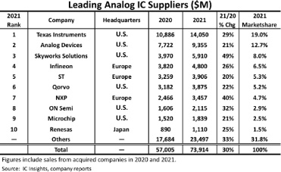
2021年前十大模拟IC供应商排名
排名前十的企业分别是德州仪器、亚德诺、思佳讯、英飞凌、意法半导体、威讯联合半导体、恩智浦、安森美、微芯以及瑞萨。

Slide 11
四、模拟电子技术基础课的特点
1、工程性
  实际工程需要证明其可行性。强调定性分析。
  实际工程在满足基本性能指标的前提下总是容许存
  在一定的误差范围的。 定量分析为“估算”。
  近似分析要“合理”。 抓主要矛盾和矛盾的主要方面。
  电子电路归根结底是电路。不同条件下构造不同模型。
2. 实践性
  常用电子仪器的使用方法
  电子电路的测试方法
  故障的判断与排除方法
  EDA软件的应用方法

Slide 12
五、如何学习这门课程
1. 掌握基本概念、基本电路和基本分析方法
  基本概念：概念是不变的，应用是灵活的， “万变不离其宗”。
  基本电路：构成的原则是不变的，具体电路是多种多样的。
  基本分析方法：不同类型的电路有不同的性能指标和描述方法，因而有不同的分析方法。
2. 注意定性分析和近似分析的重要性
3.重点在于课堂听讲，再加预习、复习。
4.注重实验环节，先理论分析，后实践，然后再对实验的结果进行分析。
5.认真作业

Slide 13
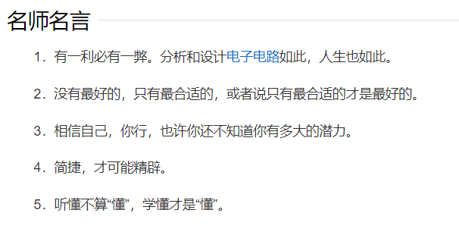
六、课程的考核
本课程考核有以下几部分构成：期末考试（40%），期中考试（15%），随课测验（15%），作业（15%），实验（15%）
1.会看：读图，定性分析
2.会算：定量计算
3.会选：电路形式、器件、参数
4.会调：仪器选用、测试方法、故障诊断、EDA
——华成英（清华大学，国家教学名师）

Slide 14
教材
1. 康华光，电子技术基础-模拟部分（第五、六、七版），高等教育出版社
华成英，模拟电子技术基础教程，清华大学出版社
Anant，Agarwal，Jeffrey，H.Lang 著，于歆杰，朱桂萍，刘秀成 译，模拟和数字电子电路基础，清华大学出版社
中国大学MOOC：模拟电子技术基础（华中科技大学）https://www.icourse163.org/course/HUST-481015?from=searchPage&outVendor=zw_mooc_pcssjg_

Slide 15


1.1 信号
1.2 信号的频谱
1.3 模拟信号和数字信号
1.4 放大电路模型
1.5 放大电路的主要性能指标

Slide 16
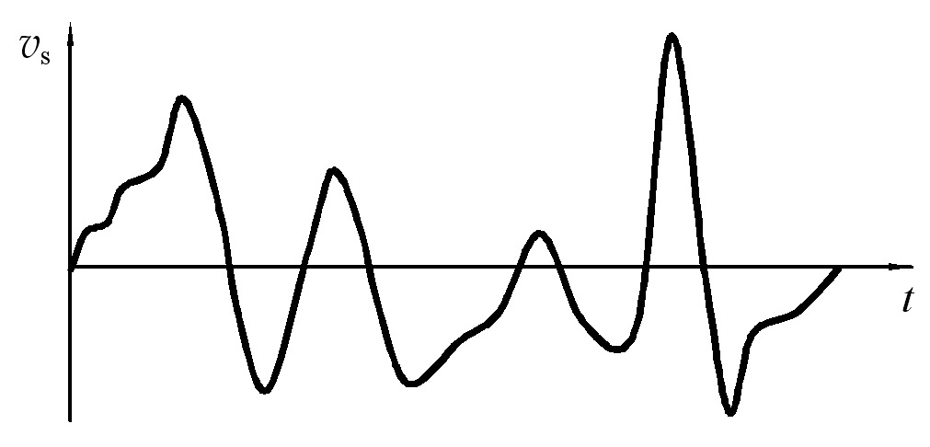



1.1 信号
1. 信号： 信息的载体
微音器输出的某一段信号的波形

Slide 17
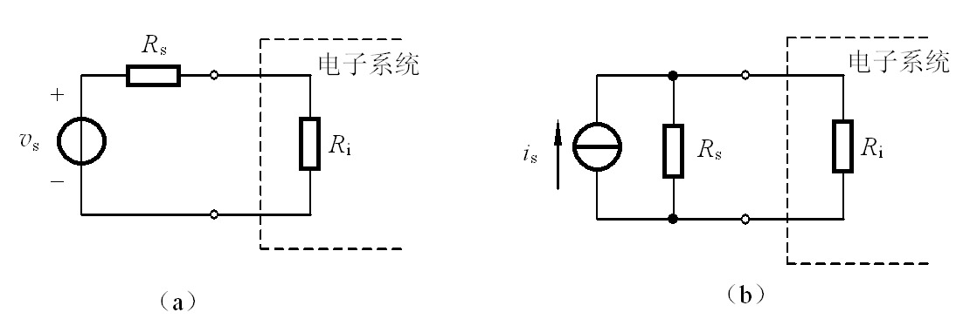
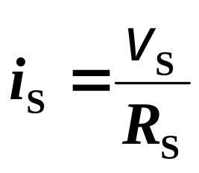
1.1 信号
2. 电信号源的电路表达形式
电压源等效电路
电流源等效电路

Slide 18
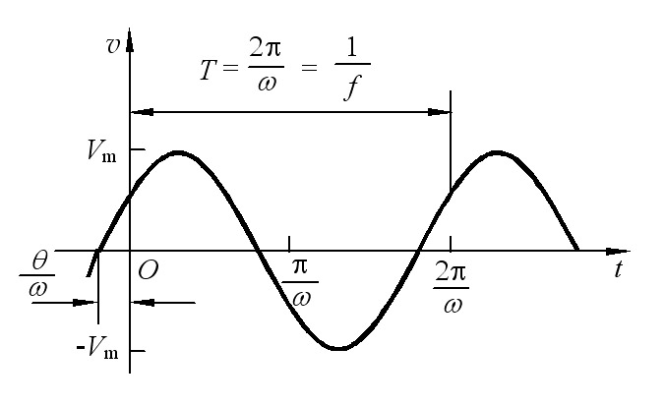
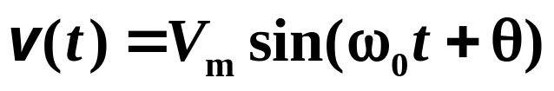
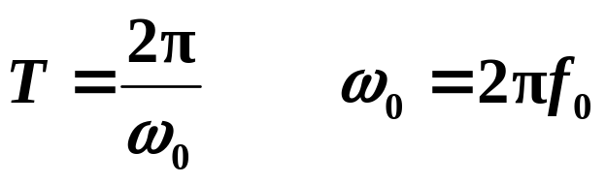
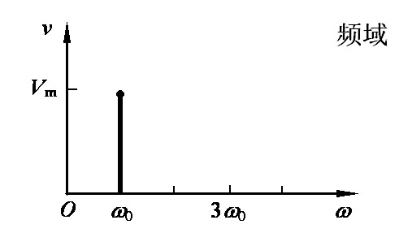
1.2 信号的频谱
1. 电信号的时域与频域表示
时域
A. 正弦信号

Slide 19
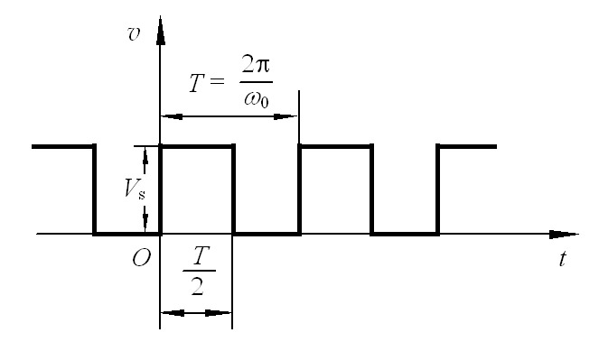
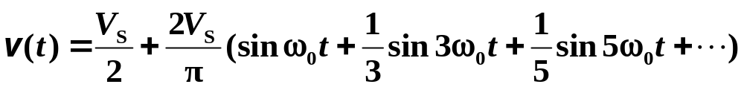
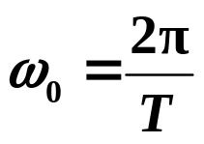

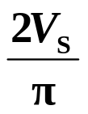
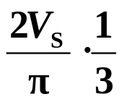
1.2 信号的频谱
1. 电信号的时域与频域表示
B. 方波信号
满足狄利克雷条件，展开成傅里叶级数
方波的时域表示
其中
——直流分量
——基波分量
——三次谐波分量
Notes:
图中看出，谐波次数越高，幅值分量越小，对原波形的贡献越小，所以在一定条件下可忽略高次谐波。

Slide 20
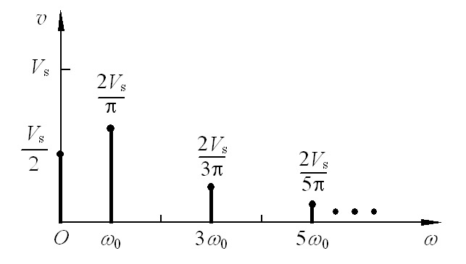
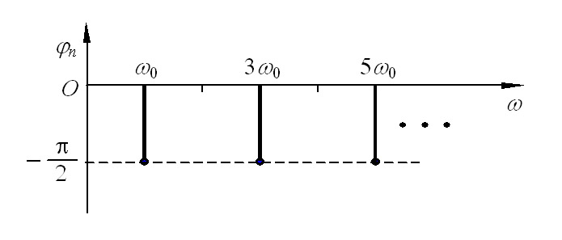
1.2 信号的频谱
2. 信号的频谱
频谱：将一个信号分解为正弦信号的集合，得到其正弦信号幅值和相位随角频率变化的分布，称为该信号的频谱。
B. 方波信号
相位谱
幅度谱

Slide 21
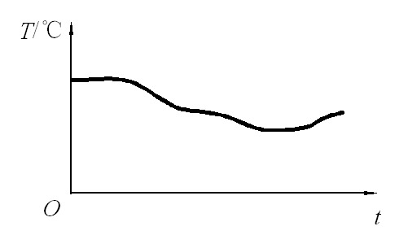

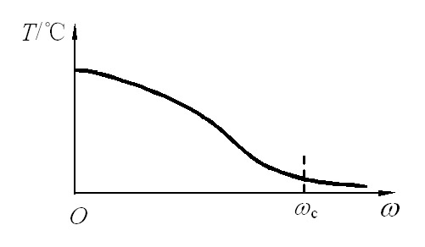
1.2 信号的频谱
C. 非周期信号
傅里叶变换：
周期信号
离散频率函数
非周期信号
连续频率函数
气温波形
非周期信号包含了所有可能的频率成分
通过快速傅里叶变换（FFT）可迅速求出非周期信号的频谱函数。
气温波形的频谱函数（示意图）

Slide 22
1.3 模拟信号和数字信号
模拟信号：在时间和幅值上都是连续的信号。
数字信号：在时间和幅值上都是离散的信号。
处理模拟信号的电子电路称为模拟电路。

Slide 23
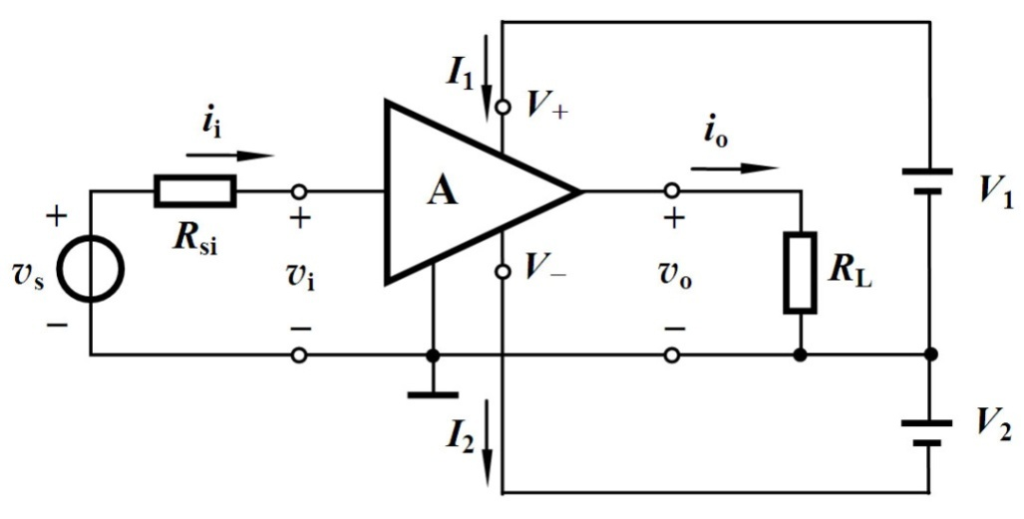
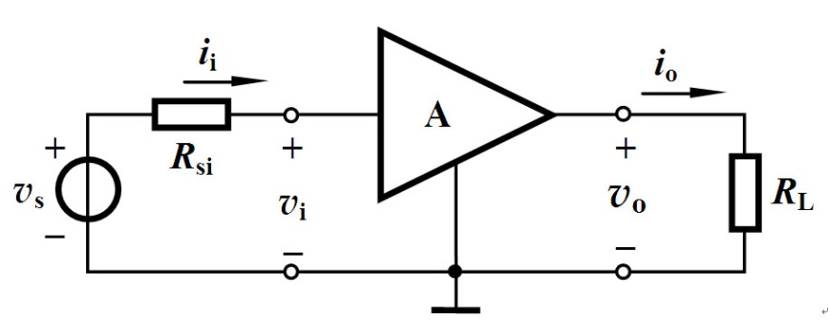
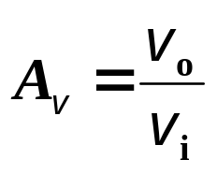
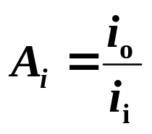
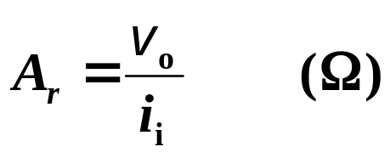
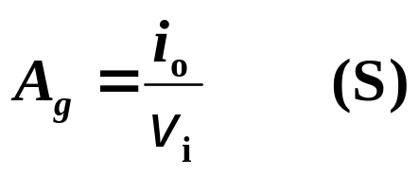
1.4 放大电路模型
1. 放大电路的符号及模拟信号放大
信号源
负载
电压增益（电压放大倍数）
电流增益
互阻增益
互导增益

Slide 24
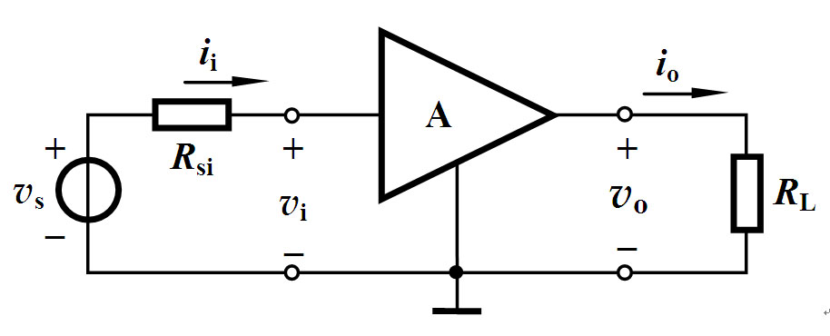
1.4 放大电路模型
2. 放大电路模型
放大电路是一个双口网络。从端口特性来研究放大电路，可将其等效成具有某种端口特性的等效电路。
输入端口特性可以等效为一个输入电阻
输出端口可以根据不同情况等效成不同的电路形式

Slide 25
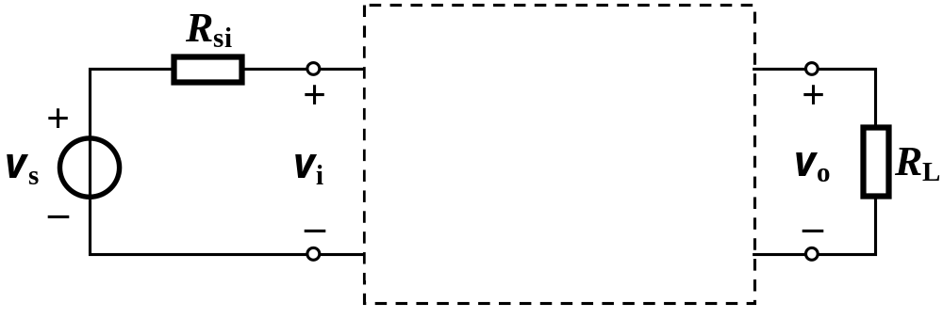

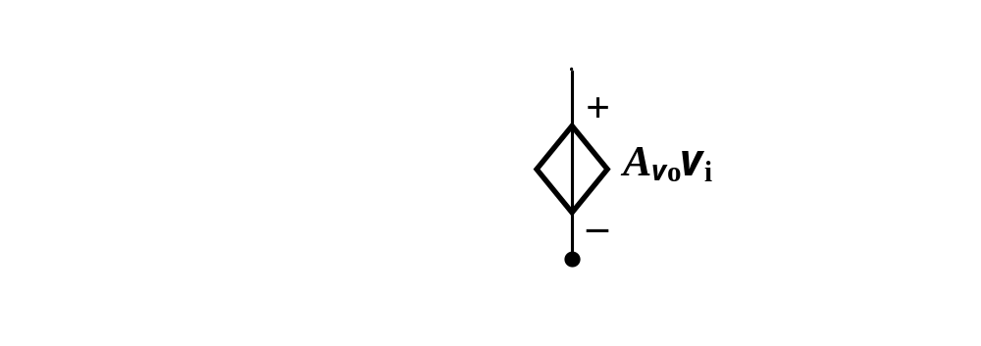
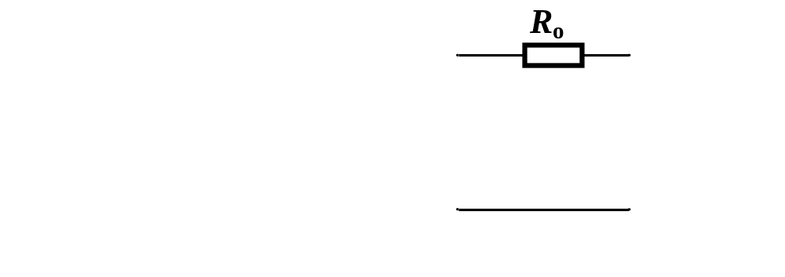



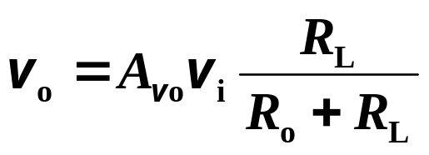
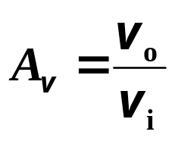
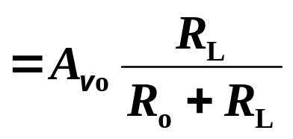

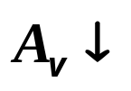


1.4 放大电路模型
2. 放大电路模型
A. 电压放大模型
——负载开路时的
电压增益
—— 输入电阻
—— 输出电阻
由输出回路得
则电压增益为
由此可见
即负载的大小会影响增益的大小
要想减小负载的影响，则希望…？ （考虑改变放大电路的参数）
理想情况

Slide 26
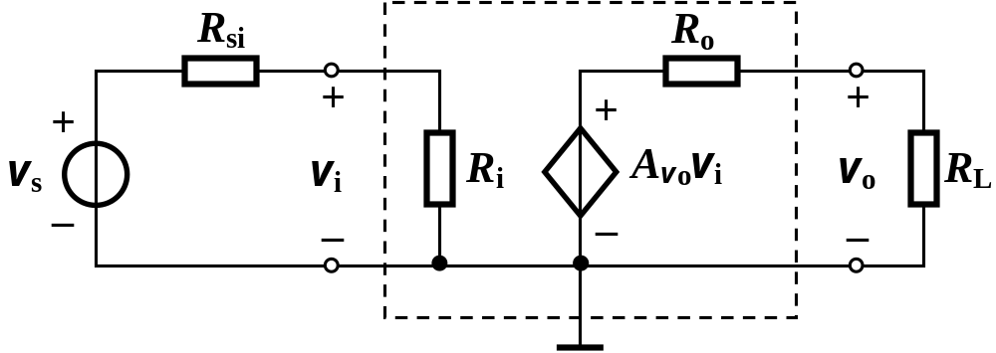
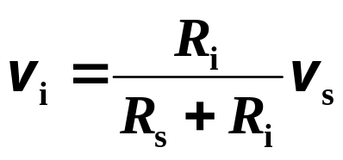


1.4 放大电路模型
A. 电压放大模型
另一方面，考虑到输入回路对信号源的衰减
有
要想减小衰减，则希望…？
理想情况

Slide 27
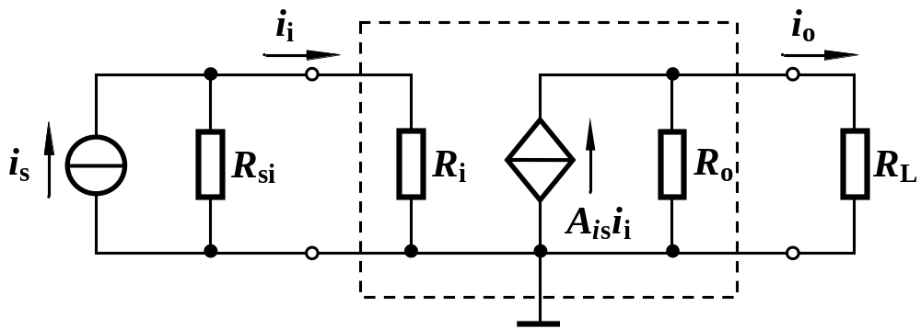
1.4 放大电路模型
B. 电流放大模型
关心输出电流与输入电流的关系

Slide 28

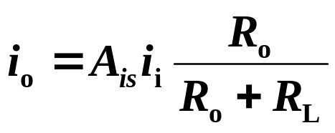

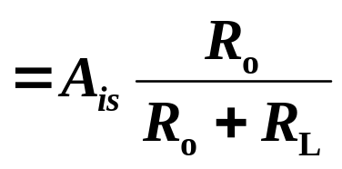

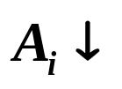


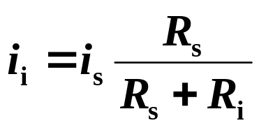


1.4 放大电路模型
B. 电流放大模型
——负载短路时的
电流增益
由输出回路得
则电流增益为
由此可见
要想减小负载的影响，则希望…？
理想情况
由输入回路得
要想减小对信号源的衰减，则希望…？
理想情况

Slide 29

1.4 放大电路模型
C. 互阻放大模型（自学）
D. 互导放大模型（自学）
E. 隔离放大电路模型
输入输出回路没有公共端

Slide 30






1.5 放大电路的主要性能指标
1. 输入电阻
或

Slide 31


1.5 放大电路的主要性能指标
2. 输出电阻
注意：输入、输出电阻为交流电阻

Slide 32






1.5 放大电路的主要性能指标
3. 增益
反映放大电路在输入信号控制下，将供电电源能量转换为输出信号能量的能力。
四种增益
其中
常用分贝（dB）表示。

Slide 33



例1：
放大电路的增益为100倍，应为多少dB？
解：
例2：
放大电路的增益为-20dB，应为多少倍？
解：

Slide 34





1.5 放大电路的主要性能指标
4. 频率响应
A.频率响应及带宽
在输入正弦信号情况下，输出随输入信号频率连续变化的稳态响应，称为放大电路的频率响应。
电压增益可表示为
其中
或写为

Slide 35






1.5 放大电路的主要性能指标
4. 频率响应
3dB 频率点（半功率点）
A.频率响应及带宽
3dB 频率点（半功率点）
普通音响系统放大电路的幅频响应
其中
高频区
低频区
中频区

Slide 36

1.5 放大电路的主要性能指标
输入信号
4. 频率响应
基波
B.频率失真（线性失真）
幅度失真：
二次谐波
对不同频率的信号增益不同，产生的失真。
输出信号
基波
二次谐波

Slide 37




1.5 放大电路的主要性能指标
4. 频率响应
B.频率失真（线性失真）
幅度失真：
对不同频率的信号增益不同，产生的失真。
相位失真：
对不同频率的信号时延不同，产生的失真。

Slide 38




1.5 放大电路的主要性能指标
5. 非线性失真
由元器件非线性特性引起的失真。
非线性失真系数:
V_{o1}是输出电压信号基波分量的有效值，V_{ok}是高次谐波分量的有效值，k为正整数。
end

